Slide 1


点燃
品牌私域运营中心
品牌会员体系制定思路
部门：项目二组
姓名：张泳
花名：彩虹
最专业的品牌私域运营服务商
帮你管理最有价值的用户资产

Slide 2

顾客与会员现状
PART ONE
01

Slide 3
有赞商城-客户交易数据分析
有赞商城累计客户数达到196,699人，占比达22.3%
在前3月中，新成交客户数占比为91.3%，交易都是由新客贡献的。可见，老客的消费贡献情况需要改善
累计客单价是130.5元/人，新客销售金额集中在100-200元之间，老客则集中在150-250元。老客的消费潜力优于新客，他们的消费潜力有待挖掘
在购买频次上，新老客都处于1次购买，复购频次急需改善
时间窗口：2021年6月1日-2021年8月28日，近3个月

Slide 4
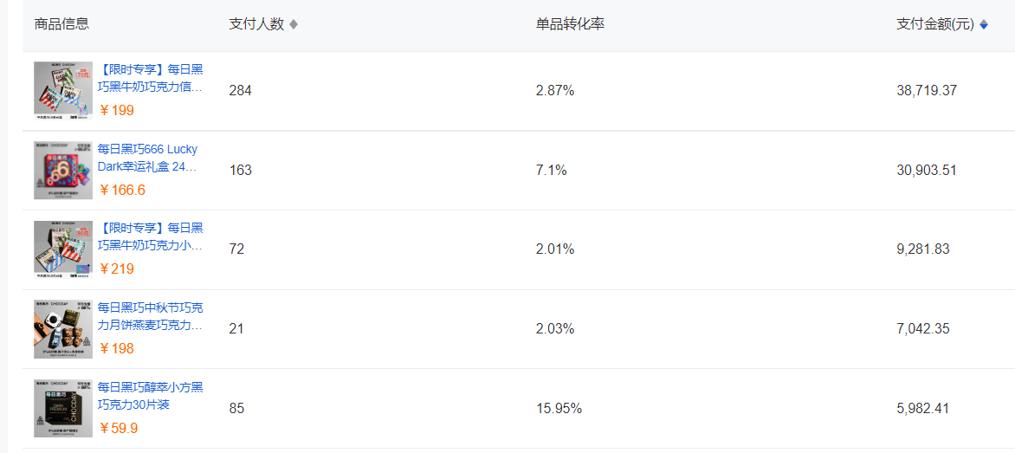
有赞商城-客户交易数据分析
Top Product
有赞商城中，91%的客户未进行复购行为，复购情况急需改善
82.5%客户的复购周期落在30天。所以，在客户首单行为后的1个月内，就必须完成复购的引导
Top尖货分别是黑牛奶年巧克力和666幸运礼盒
时间窗口：2021年6月1日-2021年8月28日，近3个月

Slide 5
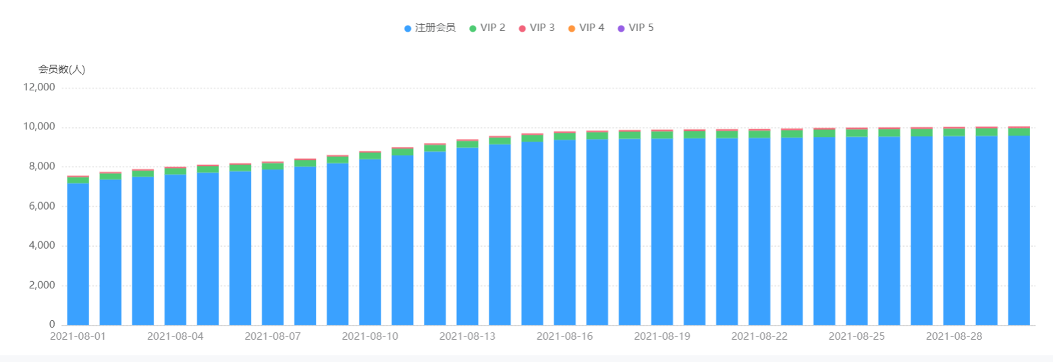
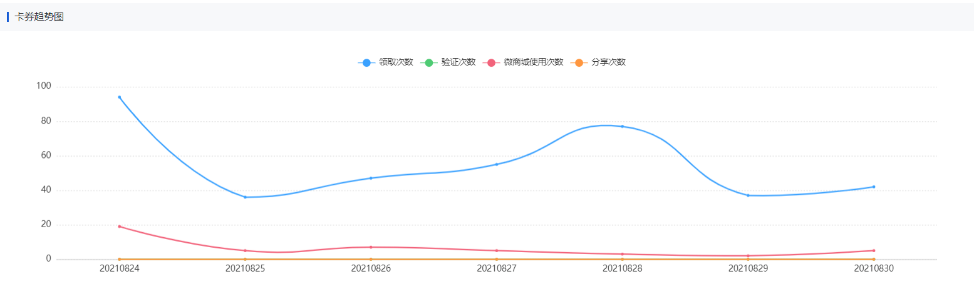
有赞商城- 会员情况分析
会员体量走势
有赞商城累计会员数达到10,012人，占7.5%，入会率为5.1%
V1会员占比为95.3%，V2为3.8%，V3-V5都小于0.1%。V2开始首次出现大落差下跌，应引起重视，需要引导升级
会员客单价为94.4元/人，低于累计客单价，需要提高会员客单价贡献
79.6%的销售贡献主要来自于V1会员，高等级的销售贡献需要改善
会员的销售贡献主要来自于新成交会员（88.2%），但是老成交会员的客单价远高于新成交会员，需要提升老会员的体量
卡券使用率为11.9%，需要改善会员使用卡券
卡券使用情况
时间窗口：2021年8月24日-2021年8月30日
时间窗口：2021年7月31日-2021年8月29日，近30天入会率=累计会员数/累计客户数

Slide 6
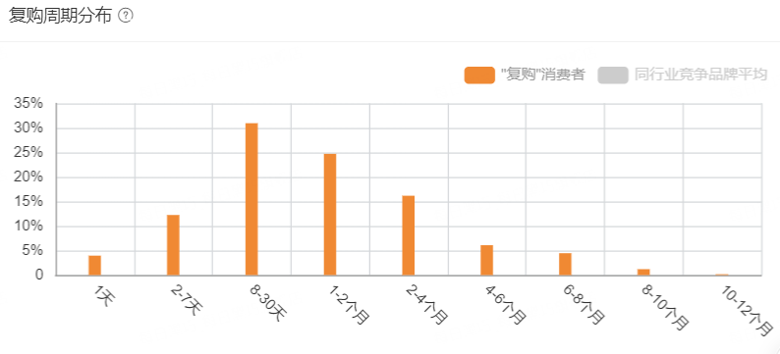
每日黑巧旗舰店-客户交易数据分析
顾客复购周期分布
天猫商城累计客户数达到685,457人，占比77.7%
在2021年前5月，新客占比为80.8%，老客成交占比需要改善
累计客单价是81.2元/人，新客销售占比为76.4%，主要销售贡献来源于新客。所以，老客的消费潜力需要挖掘
天猫顾客的复购周期集中在30天内，第一个月是新客促进复购的黄金期
时间窗口：2021年1月1日-2021年5月31日

Slide 7
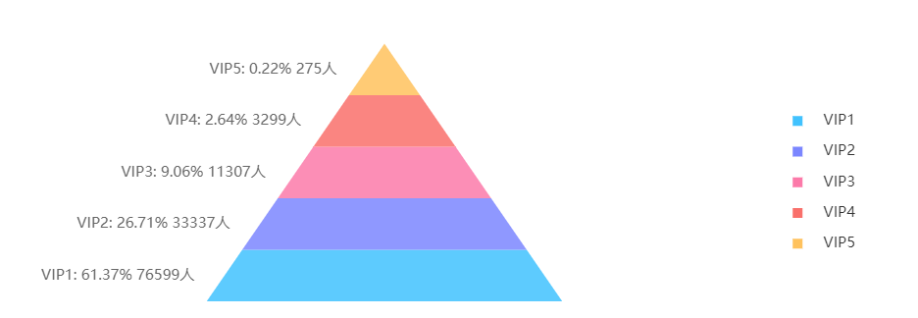
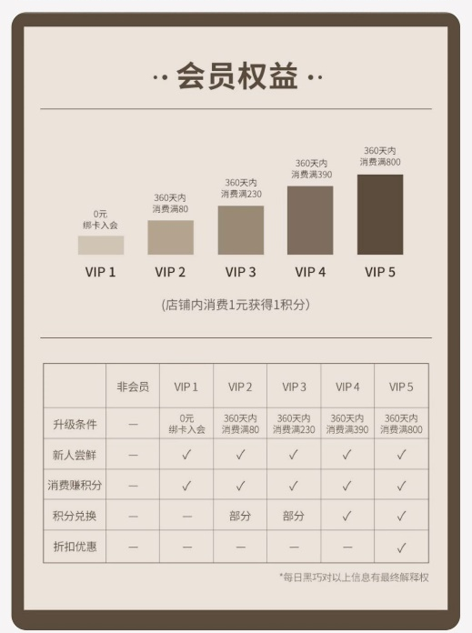
每日黑巧旗舰店- 现会员情况分析
会员等级门槛
会员等级分布
天猫累计会员数达到124,338人，是有赞会员的12倍，天猫的会员体量最大，且入会率为18.2%
V1会员占比为61.4%，V2为26.7%，V3是9.1%，V4-V5是2.8%。V1会员占比较大，高等级会员占比太低，需要进一步调整
会员客单价为115.3元/人，高于累计客单价，会员销售金额占比为26.4%，有很大的改善空间
入会率=累计会员数/累计客户数

Slide 8
会员体系规划
PART TWO
02

Slide 9


会员体系作用
对于每日黑巧
对于消费者
帮助品牌沉淀会员资产，提升用户忠诚度
改善会员拉新、留存、活跃、转化和传播效果
引导会员不断升级，拥有更显著的尊贵感，满足他们的虚荣心
会员资源进行最优配置，避免羊毛党占据品牌资源

Slide 10
人效比
2是人效比的基点，当人效比大于2，说明我们可以在该人群中投入更多的运营资源
关键复购节点：1、2、4
  复购节点1：会员与品牌关系正式成立的一步
  复购节点2：人效比超过了2，属于高效产出人群。二次复购的人数占比有大幅回落（5.1%），需要改善
  复购节点3：人效比稳步上升，达到了8.49
  复购节点4：人效比达到峰值17.21，销售贡献已经几乎达到99.9%了，属于当下平台复购的阈值
数据源：数据赢家平台

Slide 11
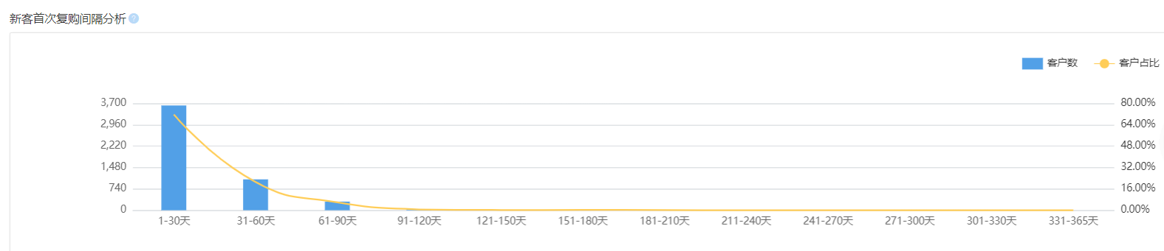
等级划分建议
会员等级 & 门槛 by 购买频次
会员等级 | V1 | V2 | V3 | V4 | V5
购买频次 | F=0 | F=1 | F=2 | F=3 | F≥4
平均客单价 | 0 | 83.58 | 133.19 | 277.14 | 426.91
成长值参考 | 0≤X≤99 | 99≤X≤299 | 299≤X≤899 | 899≤X≤1799 | 1799＜X
成长值 | 0≤X≤99 | 99≤X≤399 | 399≤X≤799 | 799≤X≤1299 | 1299＜X
等级设计精简，越容易进行权益清晰划分，不会让会员产生升级疲倦感
V1：0元注册入会，扩大入会口子，让大量潜客（706,241，89%）引入会员池，促活潜客进行首购，需要控制好V1的资源有限投入
V2：首次购买行为，会员正式与品牌建立关系。在一个月内，引导会员进行二次复购
V4: 三次复购，会员权益有一个稳步提升，引导会员升级， V4-V5的升级难度也明显增加
V5: 四次复购及以上，会员权益达到顶峰，回馈高效高价值客群
首次复购间隔

Slide 12
等级与门槛
每日黑巧会员计划
75
0.09%
536
0.6%
V5 黑巧奢华品鉴
19,494
23%
V4 黑巧资深品鉴
年累计消费≥1299元
63,882
76%
V3 黑巧品鉴
年累计消费≥799元
多消费500元
现实会员数量及占比
706,978
V2 黑巧初尝
年累计消费≥399元
多消费400元
V1 黑巧小白
年累计消费（1-99】元
多消费300元
注册即入会
多消费99元
理想会员占比
V1存在大量潜客，需要培养出品牌真正的价值客户
V2为有效会员群体，体量占比为67%（-9%）
V3为高产出会员群体，体量占比为23%
高价值会员占10%（+9.31%）
低等级，人数占比需要减少
高等级，人数占比需要提升
权益成本投入
严格控制权益成本投入
礼券引导会员进行首购
权益较上一级提升
礼券引导会员复购和升级
权益 投入最高
高价值用户贡献最高
永久有效
1年，自升级之日开始起算
Notes:
新品购买的进阶

Slide 13
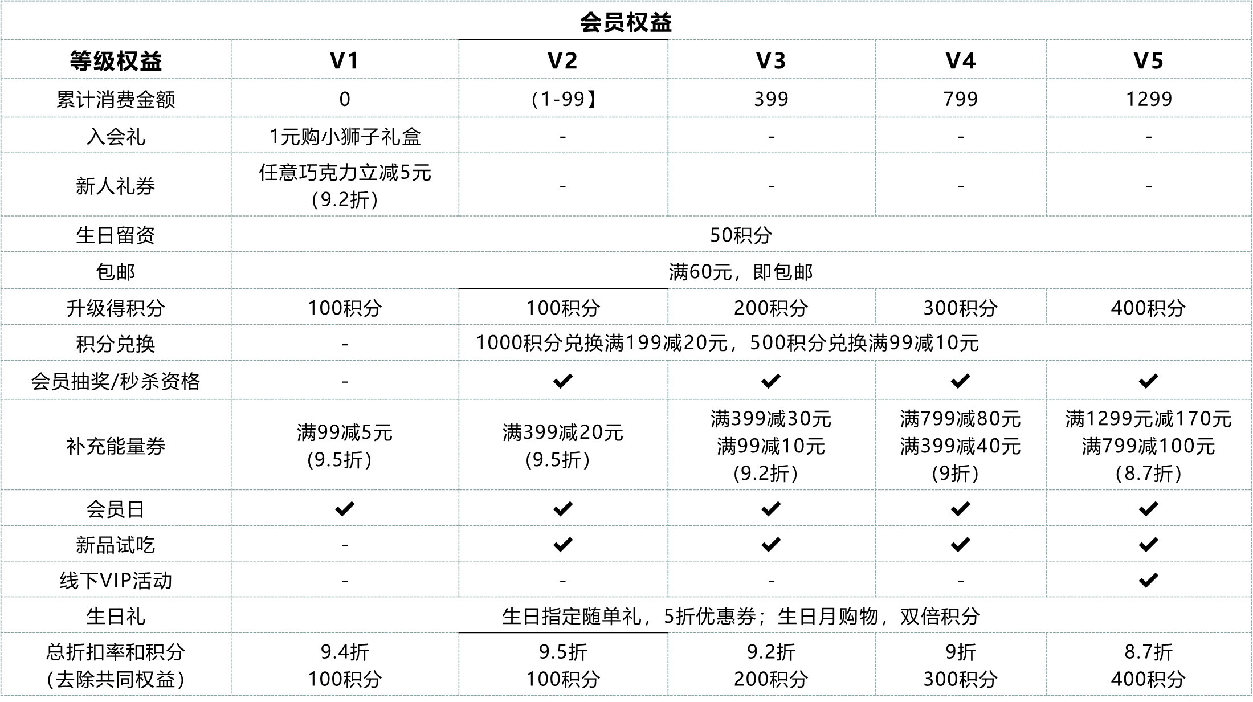
会员权益
会员权益
等级权益 | V1 | V2 | V3 | V4 | V5
累计消费金额 | 0 | （1-99】 | 399 | 799 | 1299
入会礼 | 1元购小狮子礼盒 | - | - | - | -
新人礼券 | 任意巧克力立减5元 （9.2折） | - | - | - | -
生日留资 | 50积分
包邮 | 满60元，即包邮
升级得积分 | 100积分 | 100积分 | 200积分 | 300积分 | 400积分
积分兑换 | - | 1000积分兑换满199减20元，500积分兑换满99减10元
会员抽奖/秒杀资格 | - | ✔ | ✔ | ✔ | ✔
补充能量券 | 满99减5元 (9.5折） | 满399减20元 (9.5折） | 满399减30元 满99减10元 (9.2折） | 满799减80元 满399减40元 (9折） | 满1299元减170元 满799减100元 （8.7折）
会员日 | ✔ | ✔ | ✔ | ✔ | ✔
新品试吃 | - | ✔ | ✔ | ✔ | ✔
线下VIP活动 | - | - | - | - | ✔
生日礼 | 生日指定随单礼，5折优惠券；生日月购物，双倍积分
总折扣率和积分 （去除共同权益） | 9.4折 100积分 | 9.5折 100积分 | 9.2折 200积分 | 9折 300积分 | 8.7折 400积分

Slide 14
积分获取——商城（消费行为+互动行为）
消费：1元=1积分，积分自动发放
01
消费积分获得：消费1元=1积分
签到：每日签到送1积分，连续7天多送10积分，连续30天多送20积分
02
入会：加入会员，获得100积分
03
会员积分名称：可可值
留资：登记生日，获得50积分
04

Slide 15
积分获取——社群（以200人群，一周活动为例）
话题互动：预计参与率15%，单人30积分，单群单周900积分
01
游戏互动：预计单人40积分，前5获奖，单群单周200积分
02
问答互动：预计单人40积分，前5获奖，单群单周200积分
03
抽奖活动：预计单人50积分，50人获奖，单群单周2500积分
04
总计单群（200人）单周发放3800积分，单人单周最高获得160积分

Slide 16
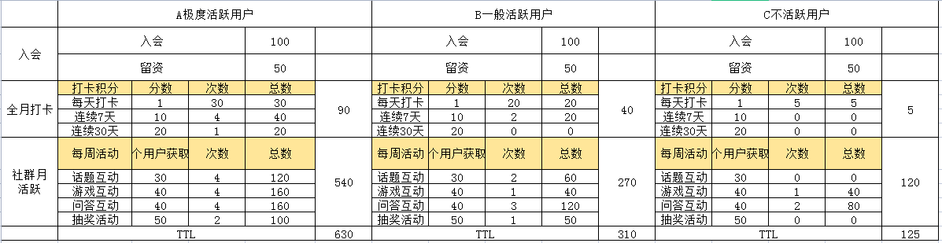
积分发放测算

Slide 17
积分消耗
积分消耗方式 |  |  | 积分消耗说明
商品积分兑换 |  | 周边商品价格（日常价）*100 | 积分兑换周边比例，100积分：1元 建议兑换商品为周边产品
优惠券积分兑换 |  | 500兑换10元无门槛优惠券 | 积分兑换优惠券比例，50积分：1元
商品积分换购 | 秒杀抢购 | 积分+秒杀价 | 积分换购价：设置不低于商品成本价， 积分：（最高零售价-秒杀/新品价）*10 如：醇萃小方，成本价7.6，零售价27.9 积分换购可以为：200积分+9.9元
 | 新品试吃 | 积分+新品价

Slide 18
会员消费测算
发放积分比率 1元=1积分(阈值在+/-1）
积分兑换比率 100积分=1元
折扣率保持在9.2-9.4折之间
Notes:
发放比率是1：10，那么折扣率在8.5折

Slide 19
会员消费测算
会员权益券与平台S级满级叠加使用
折扣优惠在8.3-9.5折

Slide 20
会员消费测算
会员权益券不与平台S级满级叠加使用
活动期间，会员消费积分双倍
折扣优惠在8.9-9.6折

Slide 21
风控
根据目前的极限测算，不会出现“羊毛党”和“白票党”，但要考虑天猫与微商城包邮政策不一样；
定期统计积分获取与消耗数据，统计获取与消耗前列用户，排查异常状况；
安插用户“奸细”，举报漏洞有奖
积分兑换形式控制纯积分兑换周边数量，控制成本；
发放积分计算除周边兑换外的数量，举行积分抽奖、积分换购活动，积分换券，消耗积分；

Slide 22
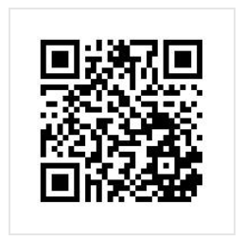
评分表
彩虹评分表

Slide 23

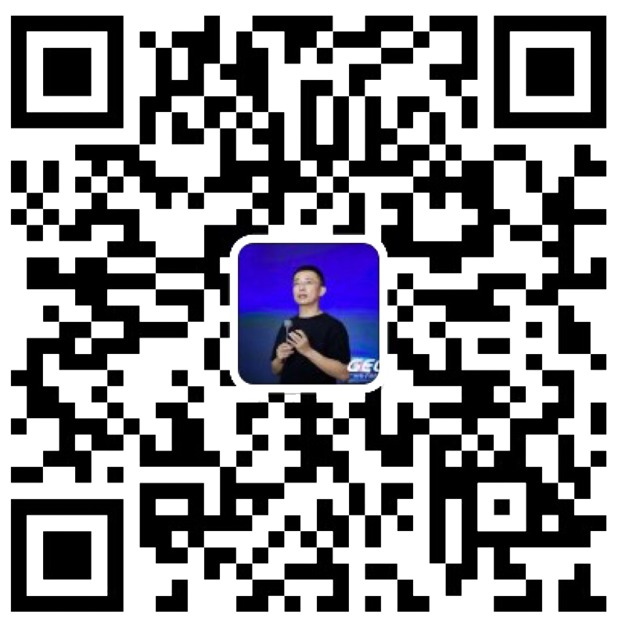


点燃
品牌私域运营中心
最专业的品牌私域运营服务商
帮你管理最有价值的用户资产
Wei Zi Jun
+86 139 0227 0098
WeChat
510970969@qq.com

